Slide 1

ERD- kaaviot

Slide 2
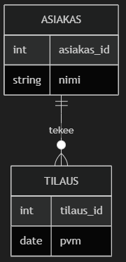
Johdanto: ER- kaaviot (ERD)
Entity Relationship Diagram
ER- kaavio, ERD
ERD yleiskuva
Entiteetit, attribuutit, relaatiot ja kardinaliteetit
Tavoitteena oppia ERD:n tekeminen alusta loppuun asti itse
Notes:
Tänään opimme asioita Entity Relationship Diagram -kaavioista eli ERD-kaavioista.
Aluksi tutustumme ERD:n yleiskuvaan
Sen jälkeen siirrymme syvemmälle ja laadimme ERD- kaavion yhdessä
Tutustumme siihen, mitä tarkoittavat entiteetit, attribuutit, relatiot ja kardinaliteetit
Tavoitteena on, että tämän kaiken jälkeen osaat rakentaa kokonaisen ERD- kaavion alusta loppuun aivan itse

Slide 3
Ensin kuitenkin… Miksi tietokantoja tarvitaan?
Miten …
sähköpostijärjestelmä tietää, että jokin käyttäjänimi on jo valittu?
verkkokauppa tietää, että myytävänä on enää 150 paria lenkkareita?
kirjasto tietää, kenellä mikäkin kirja on lainassa?
kenelle kuuluu auto, jonka rekisteritunnus on ABC-123?
Vastaus: tieto löytyy tietokannasta
Tietokanta: tiedon järjestäminen niin, että on helppo löytää, hallita, muuttaa, hakea…
Tietokantoja ovat monesti myös rekisterit, arkistot, hakemistot jne.
Notes:
Oletko koskaan miettinyt, miksi saat virheilmoituksen, jonka mukaan haluamasi käyttäjänimi sosiaalisessa mediassa on jo varattu? Tai miten verkkokauppa, kuten Amazon, pystyy seuraamaan niin monia tilauksia, asiakkaita ja tuotteita?
Vastaus näihin kysymyksiin löytyy tietokannasta.
Tietokanta on kokoelma tietoa, joka on järjestetty siten, että se on helppo tallentaa, hallita, päivittää ja hakea.

Slide 4
Tietokantojen suunnittelu
Tietokannoissa on paljon tietoa, mutkikasta asiaa
Talletettava tieto pitää saada talletettua loogisesti
Ja sen haun pitäisi olla nopeaa
Tähän tulee apuun ERD. ER-kaavio. Entity Relationship Diagram.
ERD…
… helpottaa tietokannan suunnittelua
… kuvaa, miten mikäkin tieto liittyy toiseen tietoon
… miten talletetut tiedot toimivat yhdessä
Notes:
Kuten voit kuvitella, tietokannassa on paljon liikkuvia osia, ja niiden keskinäisten suhteiden ymmärtäminen voi olla hankalaa.
ERD-kaaviot tarjoavat ohjelmistokehittäjille visuaalisen tavan ymmärtää, miten tietokantaan talletettavat tiedot liittyvät toisiinsa ja toimivat yhdessä.
Kun olet tehnyt tietokantasi ERD:n hyvin, on varsinaisen tietokannan tekeminen helppoa.
ERD helpottaa myös sen koodin tekemistä, jolla tietokantaa käytetään
Ja ERD auttaa vikojen etsinnässä
ERD-kaaviot tarjoavat ohjelmistokehittäjille visuaalisen tavan ymmärtää, miten nämä tiedot liittyvät toisiinsa ja toimivat yhdessä.

Slide 5
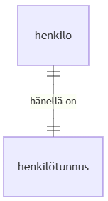
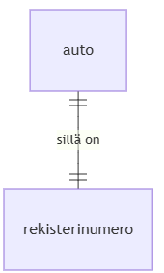
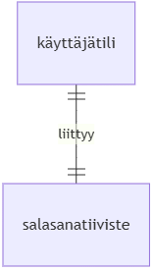
ERD:llä voidaan kuvata tietokannan osia ja osien välisiä suhteita (”relaatioita”)
Esimerkiksi, että ”tässä tietokannassa…”
Tällä sivulla on kuvattu ”yksi yhteen”- suhteita.
Eli ”one to one relationship”.
Jos nämä ovat kahdessa erillisessä tietokantataulussa,
vastaa jokaista ylemmässä taulussa olevaa attribuutti tasan yksi asia alemmassa taulussa
Periaatteessa näissä tapauksissa asiat voitaisiin liittää samaan tauluun.
jokaisella henkilöllä
on yksi ja vain yksi
Henkilötunnus. Ja tietty hetu kuuluu vain yhdelle ihmiselle
autoissa on yksilöllinen rekisterinumero.
Yksi reksiterinumero kuuluu yhdelle ja vain yhdelle autolle
salasana tuottaa yksilöllisen salasanatiivisteen (Password Hash)
ONE TO ONE

Slide 6
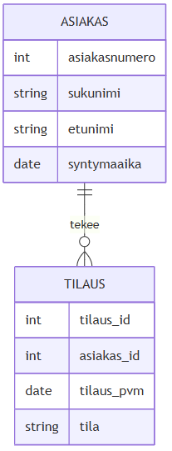
Entiteetit: ERD:n perusyksiköt
ENTITEETTI ATTRIBUUTTI SUHDE KARDINALITEETTI
ERD- kaavioissa on muutamia osia, joiden ymmärtäminen on tärkeää.
Ensimmäisenä on entiteetti
Entiteetti on tavallaan objekti, olio, jolla on erilaisia ominaisuuksia.
Esimerkiksi jos tilaisimme jotain verkkokaupassa, vaikka T-paidan, entiteettejä voisi olla vaikka
Tuote (se T-paita, jota ollaan tilaamassa)
Asiakas (se henkilö, joka tilaa)
Tilaus (se tilaustapahtuma, joka tänään tehdään)
Notes:
ERD-kaavion rakentaminen alkaa sen osatekijöiden ymmärtämisestä. Ensimmäinen niistä on entiteetti.
Entiteetti on objekti – kuten henkilö, paikka tai asia – jota seurataan tietokannassa. Jos ostaisimme Amazonista jotakin, vaikkapa huippusiistit Crocsit (nämä eivät ole ne droidit, joita etsimme), entiteettejä voisivat olla:
asiakas
tilaus
tuote

Slide 7
Attribuutit: entiteettien ominaisuudet
ENTITEETTI ATTRIBUUTTI SUHDE KARDINALITEETTI
Entiteeteillä on ominaisuuksia ja piirteitä
Näitä kutsutaan attribuuteiksi
Asiakas- entiteetin attribuutteja voisi olla vaikka nimi, osoite, asiakasnumero, ..
Vastaavasti tuotteella olisi tuotenumero, väri, koko, materiaali…
ERD⁽¹:ssä entiteetit kuvataan laatikkoina, joissa
Entiteetin nimi on ylhäällä keskellä isoilla kirjaimilla
Attribuutit (niiden tyyppi ja nimi) ovat vaakariveillä
1) UML:n mukaisessa. UML: Unified Markup Language https://fi.wikipedia.org/wiki/UML-mallinnus
Notes:
Jokaisella entiteetillä on attribuutteja, eli ominaisuuksia tai piirteitä. Asiakas-entiteetin attribuutteja voisivat olla esimerkiksi:
asiakas-ID
etunimi
sukunimi
katuosoite
kaupunki
postinumero
puhelinnumero

Slide 8
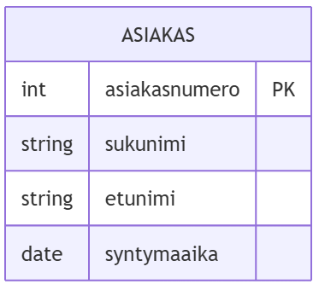
Attribuuttien tyyppi
ENTITEETTI ATTRIBUUTTI SUHDE KARDINALITEETTI
ER- kaaviossa esitellään attribuutit
Merkitse myös attribuuttien tyypit:
Kokonaisluku (integer): int
Desimaaliluku(decimal, numeric): dec, num
Merkkijono: str (string)
Päivämäärä: date
Aika: time
Päivämäärä ja aika:
datetime (syntymäaika, tapahtuma, 1000-9999)
timestamp (ottaa aikavyöhykkeen huomioon, 1970-2038)
Totuusarvo (true/false, tosi/epätosi, kyllä/ei): bool
Avainkenttään merkitään PK (primary key)

Slide 9
Miten entiteetit liittyvät toisiinsa? Suhteet
ENTITEETTI ATTRIBUUTTI SUHDE KARDINALITEETTI
Nyt on käsitelty entiteetit ja attribuutit
Seuraavaksi mukaan tulevat suhteet. Niillä määritellään se, miten entiteetit ovat tekemisissä keskenään
Oikealla olevassa kuvassa kuvataan tilanne, jossa mahdollistetaan se, että asiakas tekee tilauksen
Kaksi entiteettiä yhdistetään viivalla
Viivan päälle tulee toiminnan tai suhteen nimi (”tekee”)
Viivan päissä käytetään erityisiä tarkenteita, kardinaliteetteja
Kardinaliteetit kuvaavat suhteen tyyppiä
Notes:
Kun entiteetit ja attribuutit ovat paikallaan, voimme tarkastella suhteita. Suhteet kuvaavat, miten entiteetit ovat vuorovaikutuksessa keskenään.
Kun piirrän viivan kahden entiteetin väliin, osoitan, että niiden välillä on jonkinlainen yhteys tai toiminnallinen suhde.

Slide 10
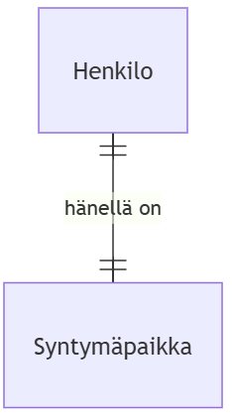
Kardinaliteetti 1/3: suhteen määrällinen luonne
ENTITEETTI ATTRIBUUTTI SUHDE KARDINALITEETTI
Kahden entiteetin välille määriteltiin suhde
Suhteita on monenlaisia. Suhteen muoto ilmoitetaan kardinaliteettina.
Esimerkiksi ihmisellä on yksi (ja vain yksi) paikka, jossa hän on syntynyt. Eli ”(yhdellä) ihmisellä on yksi syntymäpaikka”
Tämä suhde on on ”yksi yhteen”- suhde. Tai ”yksi ja vain yksi suhteessa yhteen ja vain yhteen”
Notes:
Suhdeviivoihin liittyy usein erikoismerkintöjä, joita kutsutaan kardinaliteeteiksi. Kardinaliteetti määrittää suhteen määrällisessä mielessä – erityisesti minimi- ja maksimiarvot.
ERD-kaavioissa esiintyviä kardinaliteetteja ovat muun muassa:
yksi
monta
yksi ja vain yksi
nolla tai yksi
yksi tai monta
nolla tai monta
Jos tämä ei vielä tunnu selkeältä, ei hätää – käymme seuraavaksi esimerkkien avulla asiat läpi.

Slide 11
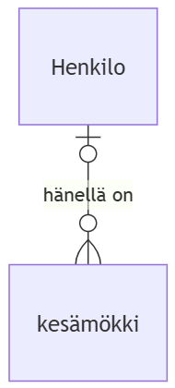
Kardinaliteetti 2/3: suhteen määrällinen luonne
ENTITEETTI ATTRIBUUTTI SUHDE KARDINALITEETTI
”Yhdellä ihmisellä on yksi synnyinpaikka”. Tämä vaikuttaa selkeältä
Entä esimerkiksi kesämökki? Jokaisella ihmisellä ei välttämättä ole yhtäkään kesämökkiä, toisella niitä voi olla useita.
Tämä suhde on on ”yksi moneen”- suhde. Tai ”yksi ja vain yksi suhteessa nollaan tai useampaan”
Notes:
Suhdeviivoihin liittyy usein erikoismerkintöjä, joita kutsutaan kardinaliteeteiksi. Kardinaliteetti määrittää suhteen määrällisessä mielessä – erityisesti minimi- ja maksimiarvot.
ERD-kaavioissa esiintyviä kardinaliteetteja ovat muun muassa:
yksi
monta
yksi ja vain yksi
nolla tai yksi
yksi tai monta
nolla tai monta
Jos tämä ei vielä tunnu selkeältä, ei hätää – käymme seuraavaksi esimerkkien avulla asiat läpi.

Slide 12
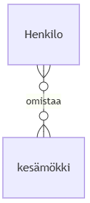
Kardinaliteetti 3/3: suhteen määrällinen luonne
ENTITEETTI ATTRIBUUTTI SUHDE KARDINALITEETTI
No, on kesämökkejä, joilla on monta omistajaa
”Henkilöllä on nolla tai useampi kesämökki, ja jokaisen kesämökin omistaa yksi tai useampi henkilö”
(voiko olla kesämökki, jota kukaan ei omista??! ehkä)
Tämä suhde on on ”monta moneen”- suhde
Notes:
Suhdeviivoihin liittyy usein erikoismerkintöjä, joita kutsutaan kardinaliteeteiksi. Kardinaliteetti määrittää suhteen määrällisessä mielessä – erityisesti minimi- ja maksimiarvot.
ERD-kaavioissa esiintyviä kardinaliteetteja ovat muun muassa:
yksi
monta
yksi ja vain yksi
nolla tai yksi
yksi tai monta
nolla tai monta
Jos tämä ei vielä tunnu selkeältä, ei hätää – käymme seuraavaksi esimerkkien avulla asiat läpi.

Slide 13
Kardinaliteetti: suhteen määrällinen luonne
ENTITEETTI ATTRIBUUTTI SUHDE KARDINALITEETTI
Kardinaliteetteja on monenlaisia:
1-1: jokainen kurssi on liitetty yhteen tiettyyn luokkaan
1-N: opettaja opettaa jotain kurssia. Hän voi opettaa monia kursseja mutta yhtä kurssia pitää opettaa aina vain yksi opettaja. Opettaja voi kyllä vaihtua mutta aina opettajia on vain yksi
0..1-N: Opettaja saattaa olla olemassa ilman yhtään kurssia, mutta jos kurssi on olemassa, sillä on aina yksi opettaja.
1-N..0: Kurssi tarvitsee aina yhden opettajan. Opettajalla voi olla useita kursseja tai ei yhtään.
Notes:
Suhdeviivoihin liittyy usein erikoismerkintöjä, joita kutsutaan kardinaliteeteiksi. Kardinaliteetti määrittää suhteen määrällisessä mielessä – erityisesti minimi- ja maksimiarvot.
ERD-kaavioissa esiintyviä kardinaliteetteja ovat muun muassa:
yksi
monta
yksi ja vain yksi
nolla tai yksi
yksi tai monta
nolla tai monta
Jos tämä ei vielä tunnu selkeältä, ei hätää – käymme seuraavaksi esimerkkien avulla asiat läpi.

Slide 14
Kardinaliteetti: suhteen määrällinen luonne
ENTITEETTI ATTRIBUUTTI SUHDE KARDINALITEETTI
Kardinaliteetteja on monenlaisia:
N-M: Opiskelija voi osallistua yhdelle tai useammalle kurssille. Yhdelle kurssille voi osallistua useita opiskelijoita. Osallistuminen (esim. ilmoittautuminen) liittyy aina yhteen opiskelijaan ja yhteen kurssiin.
0…1 – N: Asiakas voi tehdä tilauksen tai olla tekemättä yhtään. Asiakas voi tehdä useita tilauksia. Jokaisella tilauksella on aina yksi asiakas.
| Viiva | Merkitys| Esimerkki |
|-------|---------|---------------------------------|
| ||--|| | 1–1 | Kurssi pidetään Luokassa |
| ||--o{ | 1–N | Opettaja opettaa Kurssia |
| }o--o{ | N–M | Opiskelija osallistuu Kurssille |
| o|--o{ | 0..1–N | Asiakas voi tehdä Tilauksen |
Notes:
Suhdeviivoihin liittyy usein erikoismerkintöjä, joita kutsutaan kardinaliteeteiksi. Kardinaliteetti määrittää suhteen määrällisessä mielessä – erityisesti minimi- ja maksimiarvot.
ERD-kaavioissa esiintyviä kardinaliteetteja ovat muun muassa:
yksi
monta
yksi ja vain yksi
nolla tai yksi
yksi tai monta
nolla tai monta
Jos tämä ei vielä tunnu selkeältä, ei hätää – käymme seuraavaksi esimerkkien avulla asiat läpi.

Slide 15
Asiakkaan ja tilauksen välinen suhde
ENTITEETTI ATTRIBUUTTI SUHDE KARDINALITEETTI
Notes:
Tarkastellaan ensin asiakkaan ja tilauksen välistä suhdetta. Paras tapa tehdä tämä on kysyä kaksi kysymystä:
Mikä on vähimmäismäärä tilauksia, joita asiakkaalla voi olla?
Mikä on enimmäismäärä tilauksia, joita asiakkaalla voi olla?
Asiakas voi olla olemassa ilman yhtäkään tilausta – siis 0 tilausta. Toisaalta asiakkaalla voi olla rajaton määrä tilauksia, etenkin jos puhutaan Crocseista – yhtä paria ei koskaan riitä.
Tämä kuvataan merkinnällä 0 tai monta (ns. harakanvarvas-notaatio).

Slide 16
Tilauksen ja asiakkaan välinen suhde
ENTITEETTI ATTRIBUUTTI SUHDE KARDINALITEETTI
Notes:
Käännetään nyt kysymys toisin päin:
Kuinka monta asiakasta yhdellä tilauksella voi olla?
Yhdellä tietyllä tilauksella voi olla yksi ja vain yksi asiakas. Kuvittele, miten sekavaa olisi, jos yhdellä tilauksella olisi monta eri asiakasta.
Tämä suhde merkitään yksi ja vain yksi -notaatioilla.

Slide 17
Suhteen kardinaliteetti 1
ENTITEETTI ATTRIBUUTTI SUHDE KARDINALITEETTI
Kardinaliteetti ilmaisee kahden entiteetin välisen monikollisuuden, pakollisuuden tai valinnaisuuden
UML:ssä tähän käytetään ”Crow’a Foot”- notaatiota
Esimerkiksi oikealla oleva kuva:
Yhdistävässä viivassa on asiakaspuolella kaksi poikkiviivaa
Se tarkoittaa sitä, että yhdellä tilauksella voi olla vain yksi asiakas. Ei enempää eikä vähempää.
Ei voi olla tilausta, joka ei kuulu kellekään.
Eikä tilausta, joka kuuluisi useammalle kuin yhdelle asiakkaalle

Slide 18
Suhteen kardinaliteetti 2
ENTITEETTI ATTRIBUUTTI SUHDE KARDINALITEETTI
Tilausepuolella:
Yhdistävässä viivassa on tilauspuolella pallo ja kolme viivaa alaspäin
Se tarkoittaa sitä, että yhdellä asiakkaalla voi olla yksi tai useampi tilaus. Eli 1 tai enemmän
Ei myöskään voi olla tilausta, joka ei kuulu kellekään.
Eikä tilausta, joka kuuluisi useammalle kuin yhdelle asiakkaalle

Slide 19
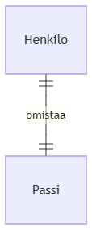
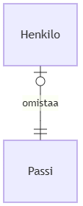
Suhteen kardinaliteetti 3
ENTITEETTI ATTRIBUUTTI SUHDE KARDINALITEETTI
Yksi entiteetti on suorassa suhteessa toiseen entiteettiin
”Yhdellä henkilöllä on vain yksi passi. Tietty passi kuuluu yhdelle henkilölle”.
Toisaalta…. on paljon ihmisiä, joilla ei ole passia ollenkaan.
Katso kuva 2.
Kuva 1. Kuva 2.
Notes:
Seuraavaksi esimerkki, jossa yksi entiteetti on suorassa suhteessa toiseen entiteettiin
”Yhdellä henkilöllä on vain yksi passi. Tietty passi kuuluu yhdelle henkilölle”.
Toisaalta, on paljon ihmisiä, joilla ei ole passia ollenkaan. Siksi ehkä parempi kardinaliteetti on kuvan 2 mukainen.
Kardinaliteetit eivät ole aina helppo päättää. Pohdinta ERD:n kanssa on kuitenkin helpompaa kuin tietokannassa.

Slide 20
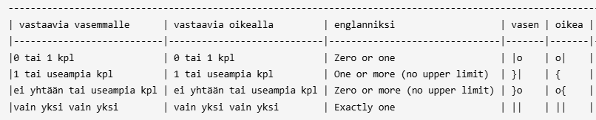
Kardinaliteettien yhteenveto
ENTITEETTI ATTRIBUUTTI SUHDE KARDINALITEETTI

Slide 21
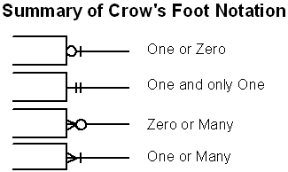
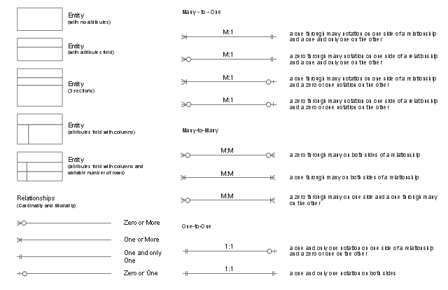
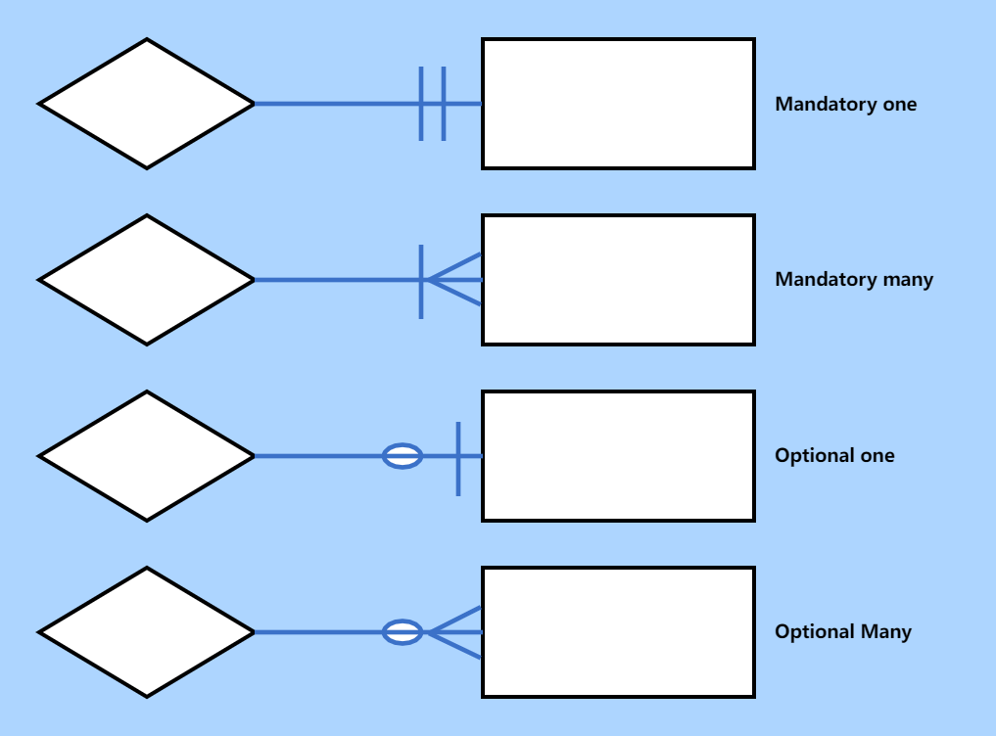
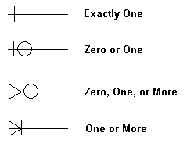

Slide 22
Tilauksen ja tuotteen välinen suhde
ENTITEETTI ATTRIBUUTTI SUHDE KARDINALITEETTI
Notes:
Seuraavaksi tarkastelemme tilausten ja tuotteiden välistä suhdetta.
Kuinka monta tuotetta tilauksessa voi olla?
Tilauksen olemassaolo edellyttää vähintään yhtä tuotetta, mutta siihen voi sisältyä useita tuotteita.
Entä kuinka monessa tilauksessa yksi tuote voi esiintyä?
Tuote voi olla osana nollaa tilausta tai monia tilauksia, joten tähän käytetään 0 tai monta -merkintää.

Slide 23
Valmis ERD-kaavio
ENTITEETTI ATTRIBUUTTI SUHDE KARDINALITEETTI
Notes:
Ja näin olemme rakentaneet kokonaisen entity relationship diagram -kaavion. Vaikka esimerkki on yksinkertainen, sinulla on nyt perustaidot monimutkaisempien ERD-kaavioiden laatimiseen.

Slide 24
ERD:stä suoraan tietokantaan
ENTITEETTI ATTRIBUUTTI SUHDE KARDINALITEETTI
Notes:
Lisäksi Lucidchartin avulla voit viedä kaavion suoraan tietokantaan. Vientitoiminto voi automaattisesti luoda koodia, joka voidaan tuoda käyttämääsi tietokannan hallintajärjestelmään – tämä tekee työskentelystä entistä tehokkaampaa.

Slide 25
Lopetus ja jatko-opiskelu
Notes:
Kiitos katsomisesta! Muista katsoa seuraava video, jossa syvennymme ERD-kaavioiden monimutkaisempiin aiheisiin, kuten:
pääavaimiin (primary keys)
viiteavaimiin (foreign keys)
liitostauluihin (bridge tables)
Jos haluat oppia lisää siitä, miten Lucidchart voi auttaa datan visualisoinnissa, tutustu sivustoon training.lucid.co. Toivottavasti nähdään siellä!

Slide 26
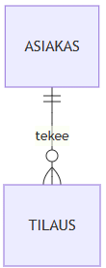
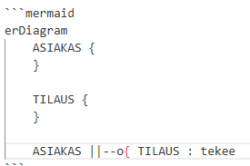
Työkaluna Mermaid VSCodessa
Asenna laajennus:
Ctrl+Shift+x → Markdown Preview Mermaid Support (julk. Bierner)
Salli Mermaid Markdown esikatselussa
Ctrl+Shift+P → Preferences Open User Settings (JSON) → lisää "markdown.preview.mermaid": true
Tallenna: ctrl+s
Avaa VSCodessa .md- tiedosto
Avaa esikatselu Ctrl+Shift+V
Kirjoita oikealla näkyvä testikoodi
Katso esikatselusta
Onnistuiko?
Koodin alussa:
↑
`
space
+
´
Notes:
VSCoden käyttäjälle on useita vaihtoehtoja ERD:n tekemiseen.
Voit tehdä koodit VSCodeen ja esikatselussa näet sen valmiina.
Koodi kirjoitetaan koodi-ikkunaan. Esikatselussa näet kaavan valmiina

Slide 27
